Slide 1
HUKUM K3
pertemuan 3

Slide 2
DATA KECELAKAAN KERJA (BPJS TK)
Tahun | Sembuh | Cacat |  |  | Meninggal | Total | Nilai Kompen sasi (M)
 |  | Fungsi | Sebagian | Tetap
2016 | 92,220 | 4,202 | 2,535 | 28 | 2,382 | 101,367 | 833.44
2017 | 117,207 | 1,114 | 1,542 | 5 | 3,173 | 123,041 | 971.00

Slide 3
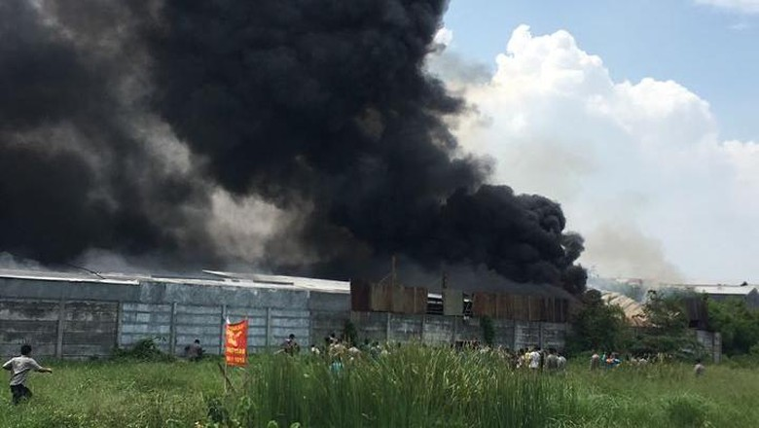
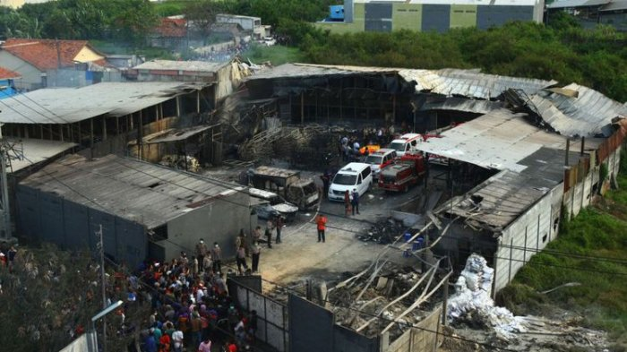
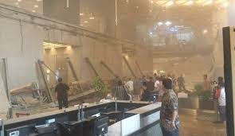
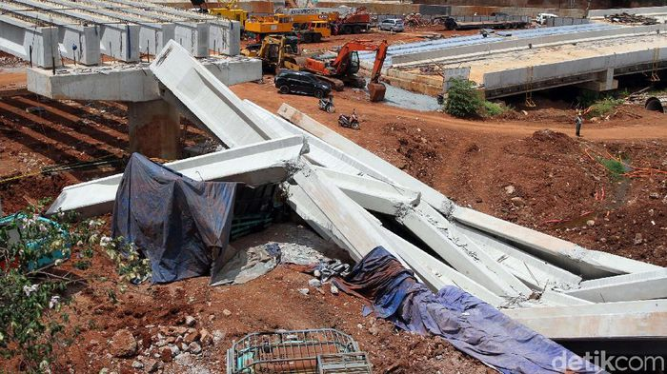
KASUS KECELAKAAN

Slide 4
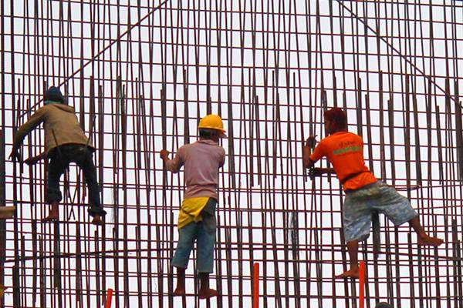
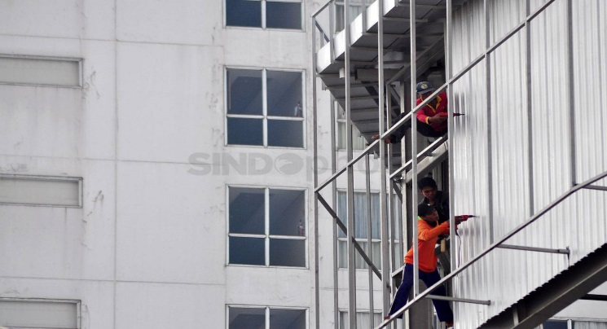
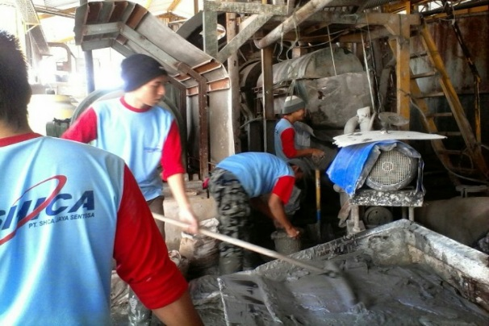
TANTANGAN K3: Kasus KecELAKAAN Kerja dan PENYAKIT AKIBAT KERJA Tinggi
Masalah :
Kualitas penerapan K3 rendah;
Kualitas riksa uji K3 rendah;
Kuantitas dan Kualitas Pengawasan rendah;
Obyek pengawasan K3 semakin komplek;

Slide 5
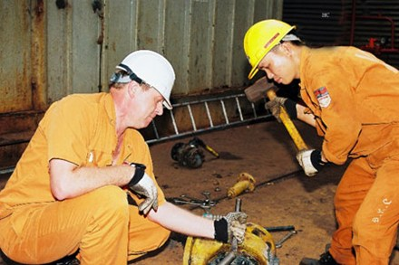
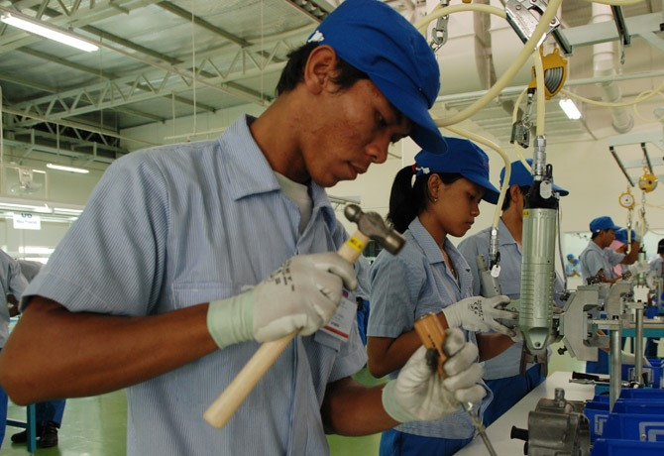
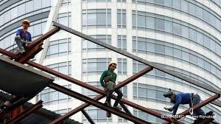
PENDAHULUAN
K3
Mengapa K3 Penting ?
3
Merupakan kebutuhan dan hak tenaga kerja dalam perlindungan K3 untuk mewujudkan kesejahteraan
1
Untuk mengurangi kerugian akibat kecelakaan kerja oleh manajemen
2
Merupakan persyaratan perdagangan global
3
3
4
Menciptakan tempat kerja yang sehat, aman dan produktif
5
Telah menjadi komitmen global
Notes:
Estimasi ILO (per tahun)
2,3 juta org meninggal terkait dengan pekerjaan
360.000 org meninggal krn kecelakaan kerja
1,95 juta sakit akibat kerja
Kerugian USD 1,25 triliun

Slide 6

PERATURAN PELAKSANAAN UU No. 1 TAHUN 1970
MANAJEMEN
SDM
BAHAN
LINGKUNGAN KERJA
TEMPAT KERJA
Produk
tivitas
PERALATAN
AMAN
SEHAT
FAKTOR
PENYEBAB
SIFAT PEKERJAAN
PROSES PRODUKSI
CARA KERJA
KECELAKAAN
ANALISIS

Slide 7

Dif.& Tuj. K3
Phylosophy:
Pemikiran & upaya utk menjamin keutuhan dan kesempurnaan TK & orang lain pd umumnya, baik jasmani maupun rohani, hasil karya & budaya manusia menuju masyarakat adil, makmur & sejahtera.
Ke-Ilmuan:
Suatu ilmu pengetahuan dan
penerapannya dalam upaya mencegah
terjadinya kec. kerja, kebakaran,
peledakan, PAK & pencemaran lingk. kerja.
(ACCIDENT PREVENTION)

Slide 8
Tujuan:
Melindungi TK & org lain di tempat kerja;
Menjamin agar setiap sumber produksi dpt dipakai secara aman & efisien;
Menjamin proses produksi berjalan lancar.

Slide 9
KESELAMATAN DAN KESEHATAN KERJA UU NO. 1 THN 1970
Tujuan Pokok K3
Mencegah terjadinya kecelakaan, bahaya kebakaran, peledakan, penyakit akibat kerja, pencemaran dll.
“Nihil kecelakaan kerja”

Slide 10
Personil Pengawasan
UNDANG UNDANG
NO 1 TH 1970
KESELAMATAN KERJA
PASAL 5 (1)
PEGAWAI PENGAWAS DAN AHLI KESELAMATAN KERJA DITUGASKAN MENJALANKAN PENGAWASAN LANGSUNG TERHADAP DITAATINYA UNDANG UNDANG INI DAN MEMBANTU PELAKSANAANYA
Dituntut profesional dan memiliki kompetensi :
memahami peraturan dan standar teknik K3 yang luas,
ahli mengidentifikasi sumber bahaya dan
ahli membuat rekomendasi syarat K3 sesuai standar

Slide 11
UU No. 1 Thn 1970
PENGAWASAN
Bab IV Pasal 5
MENAKER
DIREKTUR
PEG.
PENGA
WAS
AHLI
K3
PANITIA
BANDING
DOKTER
PRSH
P2K3
DEPNAKER/DINAS
LUAR
DEPNAKER
POLIKLINIK PERUSAHAAN
JASA KESEHATAN
PERUSAHAAN
INDUSTRI
- JASA ----PJIT
PEMERINTAH
SWASTA

Slide 12






Jumlah Perusahaan (UU No. 7 Tahun 1981)
249,777
1,801,991
18,928,427
Besar
Menengah
Kecil & mikro
Jumlah Pengawas Ketenagakerjaan
1923
Pengawas Ketenagakerjaan
Termasuk:
Pengawas Spesialis K3 Penanggulangan Kebakaran
383
28
PPNS
Pengawas Spesialis K3 Listrik
67
Pengawas Spesialis K3 Boiler dan Bejana Tekanan
87
Pengawas Spesialis K3 Lingkungan Kerja
Pengawas Spesialis K3 Kesehatan Kerja
55
28
51
14
Pengawas Spesialis K3 Mekanik
Pengawas Spesialis K3 Konstruksi

Slide 13
Jumlah Ahli K3 yang melakukan pengawasan langsung di perusahaan
26.547
Ahli K3 Umum
Termasuk:
383
Ahli K3 Bidang Pesawat Uap dan Bejana Tekanan
4.716
2.193
Ahli K3 Bidang Penanggulangan Kebakaran
Ahli K3 Bidang Listrik
469
Ahli K3 Bidang Kimia
63
Ahli K3 Bidang Pesawat Tenaga dan Produksi
193
Ahli K3 Bidang Pesawat Angkat dan Angkut
3.413
Ahli K3 Bidang Konstruksi
1.050
Dokter Pemeriksa Kesehatan Tenaga Kerja
62
Ahli K3 Bidang Elevator dan Eskalator
Ahli K3 adalah Tenaga teknis berkeahlian khusus di luar Kementerian Ketenagakerjaan yang ditunjuk oleh Menteri untuk melakukan pengawasan terhadap UU No. 1 Tahun 1970 dan peraturan pelaksanaannya

Slide 14
K3 HARUS DIKELOLA = FUNGSI PERusaHaan LAINNYA
MANAJEMEN K3 :
PROSES MENGINTEGRASIKAN PRINSIP-
PRINSIP K3 KE DALAM OPERASI
PERUSAHAAN

Slide 15
DASAR HUKUM
UU No. 1 Tahun 1970
Undang-Undang Uap 1930
UU. No. 32 Tahun 2004
UU. No. 13 Tahun 2003
UU. No. 21 Tahun 2003
Peraturan Uap 1930
PP No. 50 Thn 2012 ttg Penerapan SMK3;
Peraturan Menteri Tenaga Kerja sebagai peraturan pelaksana UU. No. 1 Tahun 1970.

Slide 16
Peraturan Perundangan K3
1. PERSONIL :
2. ALAT / MESIN:
UU dan Per.Uap;
Per.Menaker No.01/1976;
Per.Menaker No.01/1979;
Per.Menaker No.02/1982;
Per.Menaker No.01/1988;
Per.Menaker No.01/1989;
Per.Menaker No.02/1992;
Kep.Menakertrans No.187/1999;
UU dan Per.Uap;
Per.Menaker No.01/1978;
Per.Menaker No.04/1980;
Per.Menaker No.01/1982;
Per.Menaker No.02/1983;
Per.Menaker No.03/1985;
Per.Menaker No.05/1985;
Per.Menaker No.02/1989;
Per.Menakertrans No.03/1999;
Per.Menaker No.37/2016;
Per.Menaker No.38/2016;
Kep.Menakertrans No.51/1999;
SE Menakertrans No.01/1997;
SE Menakertrans No.01/1979
3. SISTEM :
PP 50 Thn 2012
Per.Menaker No.01/1980;
Per.Menaker No.02/1980;
Per.Menaker No.01/1981;
Per.Menaker No.03/1982;
Per.Menaker No.03/1998.
4. KELEMBAGAAN K3
Per.Menaker No.04/1987
Per.Menaker No.04/1995

Slide 17
5. KESEHATAN KERJA
Permen No. 01/1976 ttg Wajib Latihan Hyperkes bagi Dokter Perusahaan
Permen No. 01/1979 ttg Kewajiban Latihan Hyperkes bagi Paramedis Perusahaan
Permen No. 02/1980 ttg Pemeriksaan Tenaga Kerja dalam Penyelenggaraan Keselamatan Kerja
Permen No. 01/1981 ttg Kewajiban Melaporkan PAK
Permen No. 03/1982 ttg Pelayanan Kesehatan Kerja
Permenaker 15/2008 ttg P3K

Slide 18
6. Lingkungan Kerja
UU No. 3 Tahun 1969 ttg Persetujuan Konvensi ILO No. 120 mengenai Hygiene Dalam Perniagaan dan Kantor-Kantor;
Peraturan Menteri Tenaga Kerja dan Transmigrasi No.Per.08/MEN/2010 tentang Alat Pelindung Diri
Permenaker No. Per. 09/MEN/III/2016 tentang K3 Dalam Pekerjaan Pada Ketinggian;
Permenaker No. 05 Tahun 2018 tentang K3 Lingkungan Kerja
SE. Menakertrans SE.117/Men/ PPK-PKK/III/2005 tentang Pemeriksaan Menyeluruh Pelaksanaan Keselamatan dan Kesehatan Kerja di Pusat Perbelanjaan, Gedung Bertingkat dan tempat-tempat publik lainnya
SE Menakertrans RI No. SE. 01/MEN/PPK/IV/2012 tentang Pemenuhan Kewajiban Syarat-Syarat K3 di Ruang Terbatas

Slide 19
7. BAHAN BERBAHAYA
PP No. 7 Tahun 1973 ttg Pengawasan Atas Peredaran, Penyimpanan dan Penggunaan Pestisida;
Peraturan Menteri Tenaga Kerja R.I. No.: Per.03/MEN/1985 tentang Keselamatan Dan Kesehatan Kerja Pemakaian Asbes;
Permenaker No. 3/Men/1986 tentang Syarat-syarat K3 di Tempat Kerja Yang Mengelola Pestisida;
Keputusan Menteri Tenaga Kerja R.I. No. Kep.187/MEN/1999 tentang Pengendalian Bahan Kimia Berbahaya di Tempat Kerja;
SE Menteri Tenaga Kerja dan Transmigrasi RI 140/MEN/PPK-KK/II/2004 tentang Pemenuhan Kewajiban Syarat-syarat Keselamatan dan Kesehatan Kerja di Industri Kimia dengan potensi bahaya besar (Major Hazard Installation);
Kepdirjen PPK No. Kep. 84/PPK/X/2012 tentang Tata Cara Penyusunan Dokumen Pengendalian Potensi Bahaya Besar dan Menengah

Slide 20
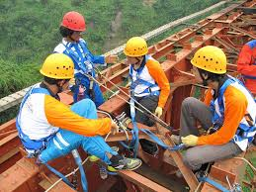

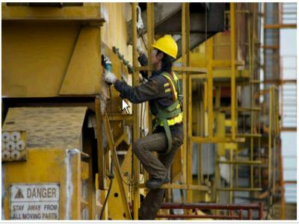
CIRI-CIRI BERBUDAYA K3
1.Mempunyai keinginan kuat untuk selalu melaksanakan K3
2. Mempunyai motivasi untuk selalu melaksanakan K3
3. Mempunyai pengetahuan, kemampuan dan kemauan untuk beraktivitas/bekerja secara selamat dan sehat
4. Selalu peduli terhadap K3 di lingkungannya
5. Bertanggung jawab atas K3

Slide 21
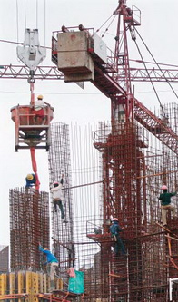
PENERAPAN SMK3
a. Penerapan SMK3 WAJIB di perusahaan:
- memperkerjakan pekerja/buruh paling sedikit 100 (seratus) orang; atau
- mempunyai tingkat potensi bahaya tinggi.
b. Ketentuan mengenai tingkat potensi bahaya tinggi sesuai dengan ketentuan peraturan perundang-undangan
PP 50/2012 pasal 5

Slide 22

“ INDONESIA BERBUDAYA K3
TAHUN 2015 “
Melanjutkan Visi K3 Nasional
“ KEMANDIRIAN MASYARAKAT INDONESIA BERBUDAYA K3
TAHUN 2020“

Slide 23
Tujuan
Meningkatkan kesadaran dan ketaatan pemenuhan norma K3;
Meningkatkan partisipasi semua pihak dalam mencapai pelaksanaan budaya K3 secara optimal disetiap kegiatan usaha;
3. Meningkatkan penerapan K3 menuju masyarakat mandiri berbudaya K3;

Slide 24
Sasaran
Turunnya tingkat kecelakaan kerja dan penyakit akibat kerja;
Terciptanya tempat kerja yang aman, nyaman, dan efisien untuk mendorong produktivitas;
Meningkatkan penerapan K3 menuju masyarakat mandiri berbudaya K3

Slide 25
Kesimpulan
Tenaga kerja yang berkualitas mempunyai daya saing tinggi;
Kualitas tenaga kerja mempunyai korelasi erat dengan kecelakaan kerja;
Ahli K3 sebagai Kepanjangan tangan Menaker berperan dalam mewujudkan masyarakat dan industri berkarakter K3;

Slide 26
TUGAS CARILAH 5 dari UU berikut dan jelaskan (tugas kelompok) faniri4education@gmail.com
Keselamatan Kerja UU NO. 1 THN 1970
Undang-Undang Uap 1930
UU. No. 32 Tahun 2004
UU. No. 13 Tahun 2003
UU. No. 21 Tahun 2003
Peraturan Uap 1930
PP No. 50 Thn 2012
Permen No. 02/1980 ttg Pemeriksaan Tenaga Kerja dalam Penyelenggaraan Keselamatan Kerja
Permen No. 01/1981 ttg Kewajiban Melaporkan PAK
Permen No. 03/1982 ttg Pelayanan Kesehatan Kerja
Permenaker 15/2008 ttg P3K

Slide 27


Terima kasih, semoga bermanfaat ! ! !
ggggggggggg
UTAMAKAN KESELAMATAN DAN KESEHATAN KERJA

